Slide 1
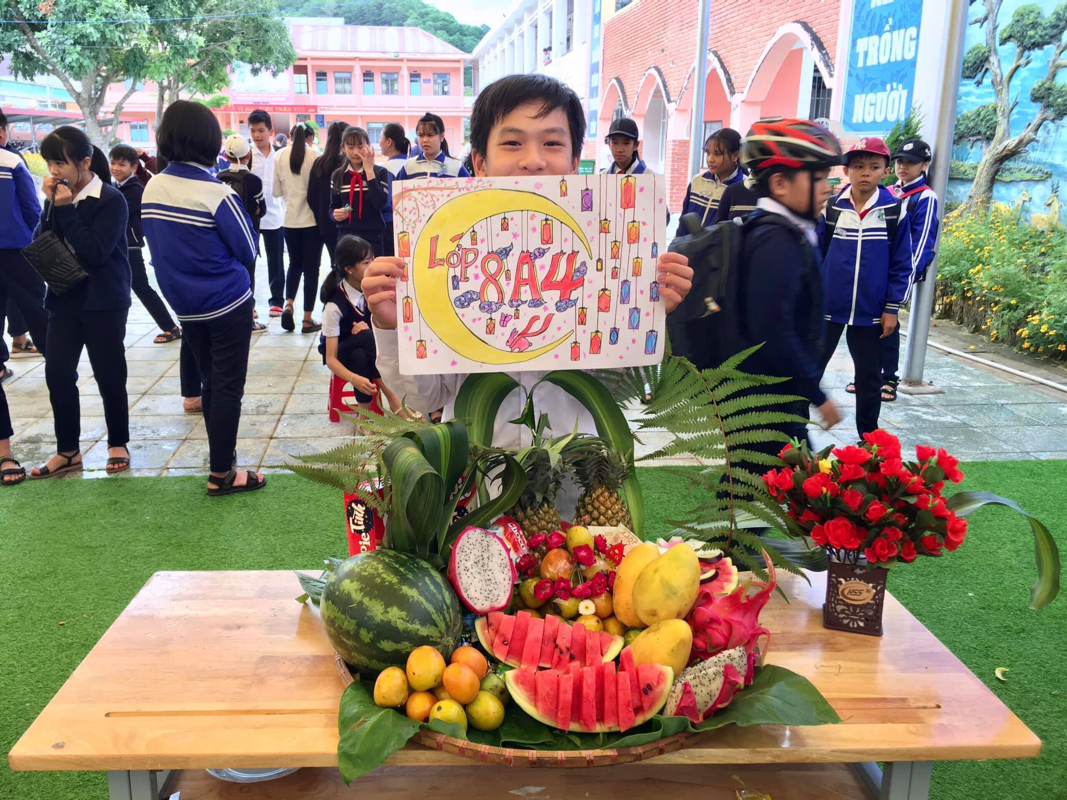
VỀ DỰ GIỜ THĂM LỚP 8A4
CHÀO MỪNG QUÝ THẦY CÔ

Slide 2

I.KHỞI ĐỘNG

Slide 3
TRÒ CHƠI “PHIẾU BÉ NGOAN”
. Các em hãy hoàn thành các nội dung kiến thức sau bằng cách di chuyển các “phiếu bé ngoan” để tạo thành những câu đúng trong thời gian 120s.

Slide 4
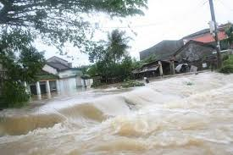
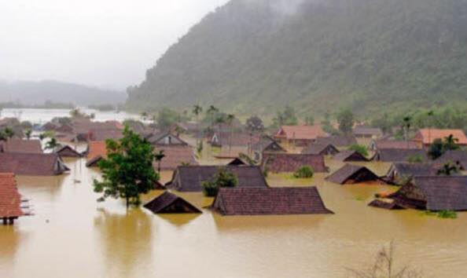
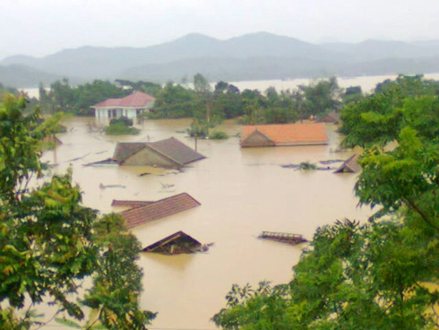

Slide 5
MÔN ĐẠI SỐ-TIẾT 19
ÔN TẬP GIỮA HỌC KỲ 1
D’ran, ngày 12 tháng 11 năm 2020

Slide 6



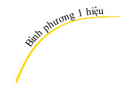
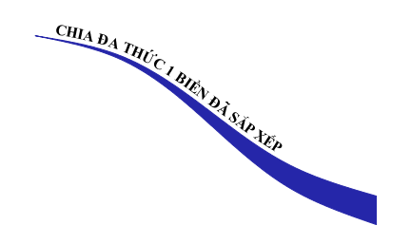


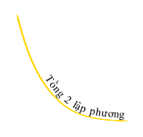

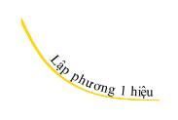
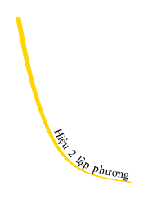




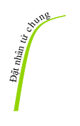
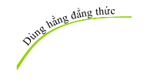


A. Lý thuyết:
( A + B )² = A² + 2AB + B²
( A - B )² = A² - 2AB + B²
A² - B² = (A + B) ( A – B)
(A + B)³ = A³+ 3A² B+3A B²+ B³
(A – B)³ = A³ - 3A² B + 3AB² - B³
A³+ B³ = (A + B)(A² – AB + B² )
A³ - B³ = (A – B)(A² + AB + B² )

Slide 7
B. Bài tập
B.LUYỆN TẬP
Bài 1: Thực hiện phép tính

Slide 8
Bài 2: Rút gọn các biểu thức sau:

Slide 9

Trò chơi: "Bí mật của những mảnh ghép"
1
2
3
1
1
2
3
4
5
6
4
Đáp án: 12
5
x
6
MG

Slide 10
1. Kết quả của phép tính:
1
2
3
4
6
5
7
8
9
10
11
12
13
14
15
16
17
18
19
20
21
22
23
24
25
26
27
28
29
30
31
32
33
34
35
36
37
38
39
40
Hết giờ
Thời gian

Slide 11
2. Đa thức
còn được viết dưới dạng:
1
2
3
4
6
5
7
8
9
10
11
12
13
14
15
16
17
18
19
20
21
22
23
24
25
26
27
28
29
30
31
32
33
34
35
36
37
38
39
40
Hết giờ
Thời gian

Slide 12
3. Kết quả của phép tính:
1
2
3
4
6
5
7
8
9
10
11
12
13
14
15
16
17
18
19
20
21
22
23
24
25
26
27
28
29
30
31
32
33
34
35
36
37
38
39
40
Hết giờ
Thời gian

Slide 13
4. Đa thức
chia hết cho đơn thức:
1
2
3
4
6
5
7
8
9
10
11
12
13
14
15
16
17
18
19
20
21
22
23
24
25
26
27
28
29
30
31
32
33
34
35
36
37
38
39
40
Hết giờ
Thời gian

Slide 14
5. Kết quả của phép tính:
1
2
3
4
6
5
7
8
9
10
11
12
13
14
15
16
17
18
19
20
21
22
23
24
25
26
27
28
29
30
31
32
33
34
35
36
37
38
39
40
Hết giờ
Thời gian

Slide 15
6. Kết quả phân tích đa thức
thành nhân tử:
1
2
3
4
6
5
7
8
9
10
11
12
13
14
15
16
17
18
19
20
21
22
23
24
25
26
27
28
29
30
31
32
33
34
35
36
37
38
39
40
Hết giờ
Thời gian

Slide 16


Bài 3: Phân tích đa thức thành nhân tử

Slide 17


Phần thưởng là:
Một điểm 10!

Slide 18
C-VẬN DỤNG:
Bài 4: Tìm x, biết:
Bài 5: Tính giá trị biểu thức
Biết

Slide 19
D-TÌM TÒI MỞ RỘNG
Blaise Pascal (tiếng Pháp: [blɛz paskal];
19 tháng 6 năm 1623 – 19 tháng 8 năm 1662)
(tên khác: Lee Central Paint) là nhà toán học, vật lý, nhà phát minh, tác gia, và triết gia Cơ Đốc người Pháp.
Là cậu bé thần đồng, Pascal tiếp nhận nền giáo dục từ cha, một quan chức thuế vụ tại Rouen, trong khi mẹ ông mất sớm

Slide 20
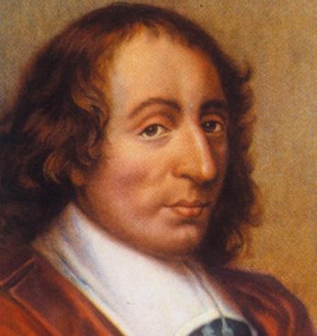
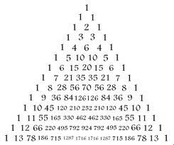
Tam giác Pascal

Slide 21
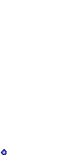
HƯỚNG DẪN VỀ NHÀ
Nắm chắc các kiến thức về nhân, chia đa thức, vận dụng 7 hằng đẳng thức đáng nhớ và 4 phương pháp phân tích đa thức thành nhân tử.
2) Nắm vững các bài toán áp dụng các kiến thức ở trên.
3) Làm các bài tập 2c,f;3a,d,g;4a,d;5a trong đề cương.
4) Chuẩn bị tiết sau: ôn tập (tt)

Slide 22

CHÂN THÀNH CẢM ƠN
QUÝ THẦY CÔ VÀ CÁC EM HỌC SINH
KÍNH CHÚC SỨC KHỎE VÀ MAY MẮN!

